Slide 1
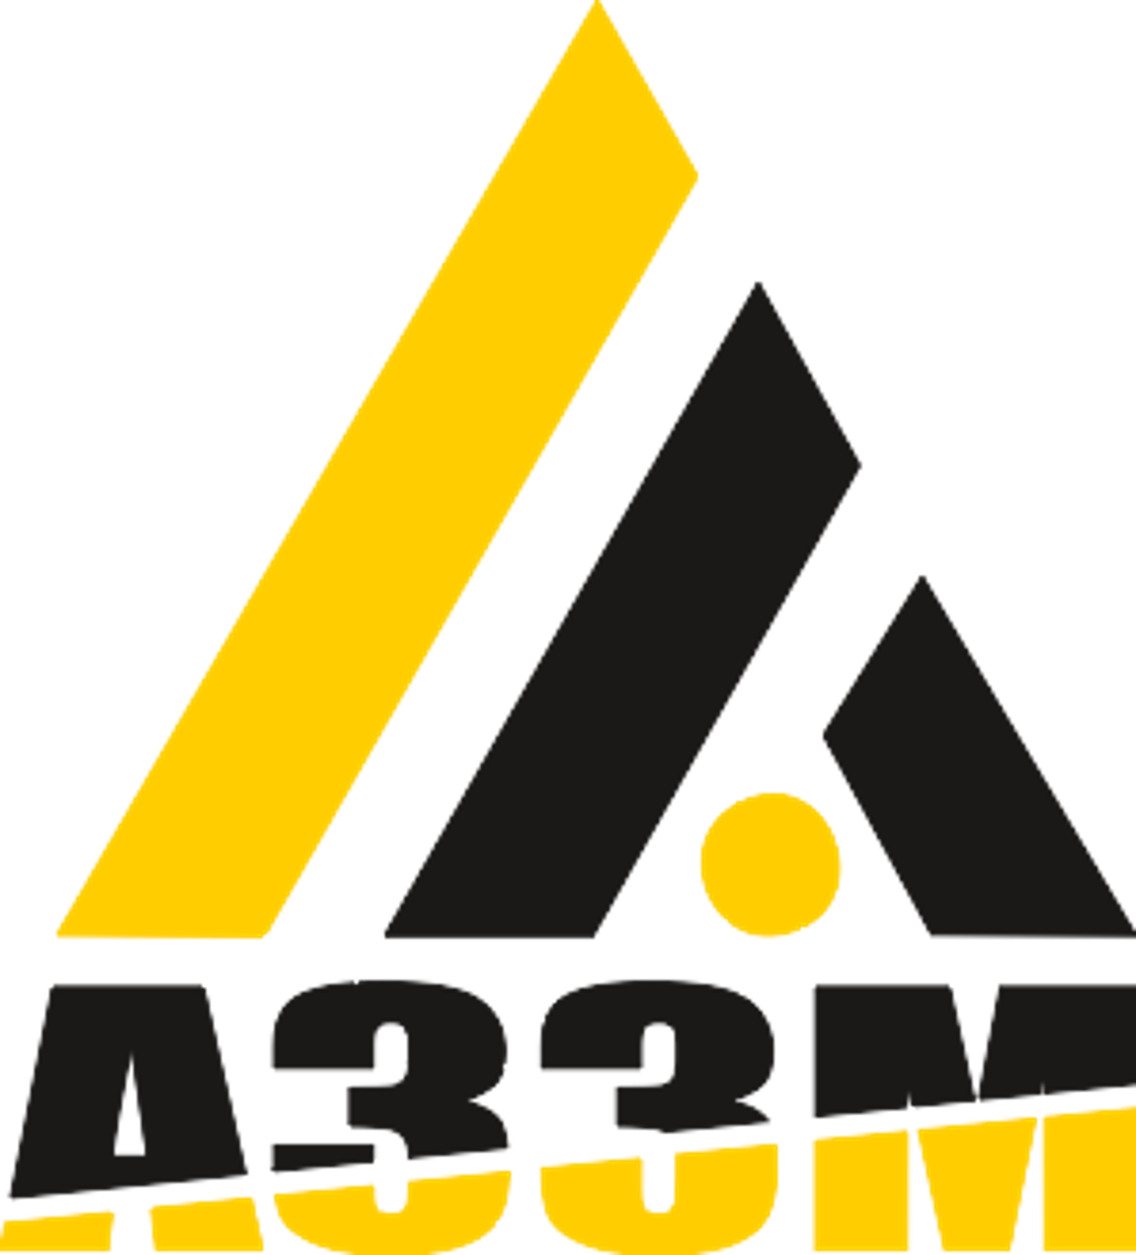

Slide 2
Наше предприятие производит полный спектр сельхозоборудования для очистки, сортировки и хранения зерна: 1.Сепараторы предварительной подработки зерна высокой производительности. 2. Универсальные зерноочистительные сепараторы. 3. Триерные блоки. 4. Транспортное оборудование (нории ковшовые, транспортеры). 5. Конструкция ЗАВ (бункеры). 6. Сита и решета любого размера на все виды решетных зерноочистительных машин. Все машины характеризуются минимальными потерями и позволяют довести свойства входящего сырья до товарных кондиций, а также получать высококачественные семена. Все оборудование можно приобрести в
О предприятии

Slide 3
Производственные достижения
Производство с высококвалифицированным персоналом и современным высокотехнологичным оборудованием
Сотрудничество
Патенты и сертификаты
Высокотехнологичное
с научное-исследовательскими
оборудование
институтами
Сотрудничество с научными учреждениями, что является дополнительной гарантией качества
Вся с/х продукция, выпущенная на предприятии защищена патентами и сертификатами соответствия
Изготовление качественной конкурентоспособной продукции сегодня немыслимо без привлечения современной техники.
Гарантии качества
Собственное
Квалифицированный
конструкторское бюро
персонал
Многоуровневая система контроля качества
В штате работают только лучшие специалисты своего профиля
Благодаря собственному конструкторскому бюро, внедряются новые технологии в нашу технику

Slide 4
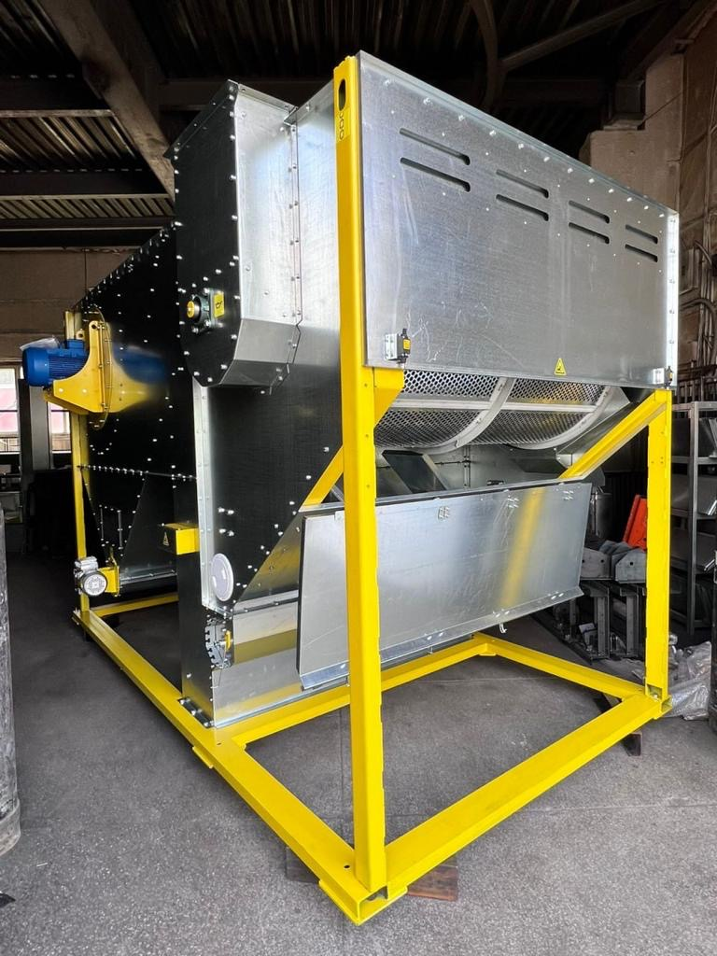
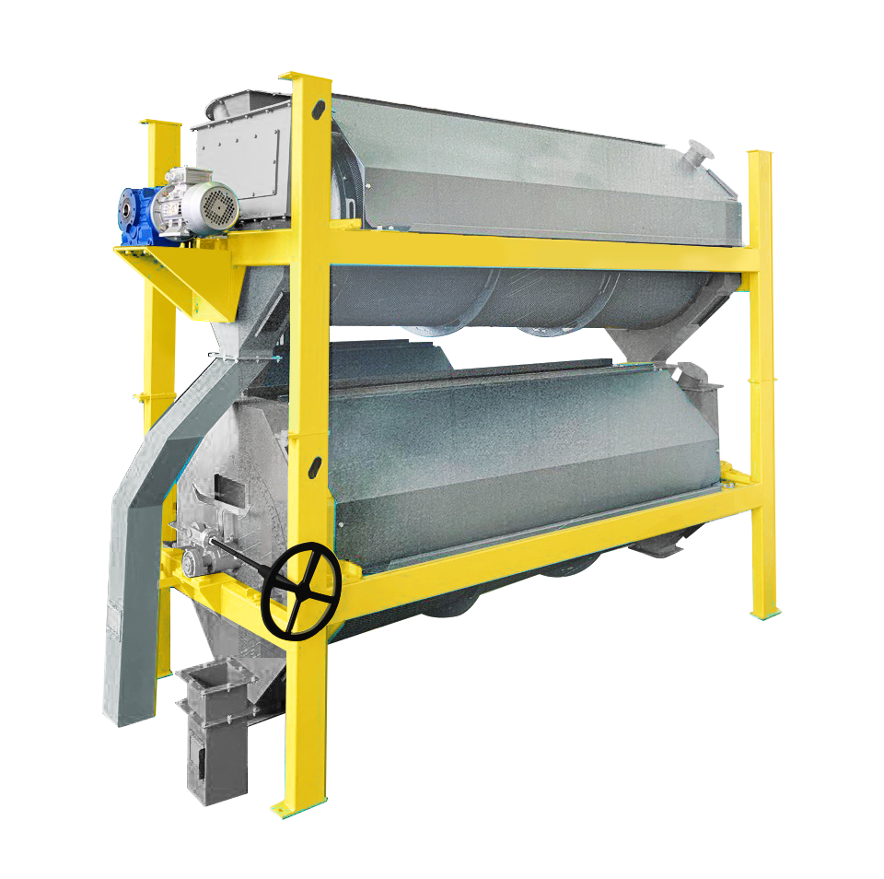
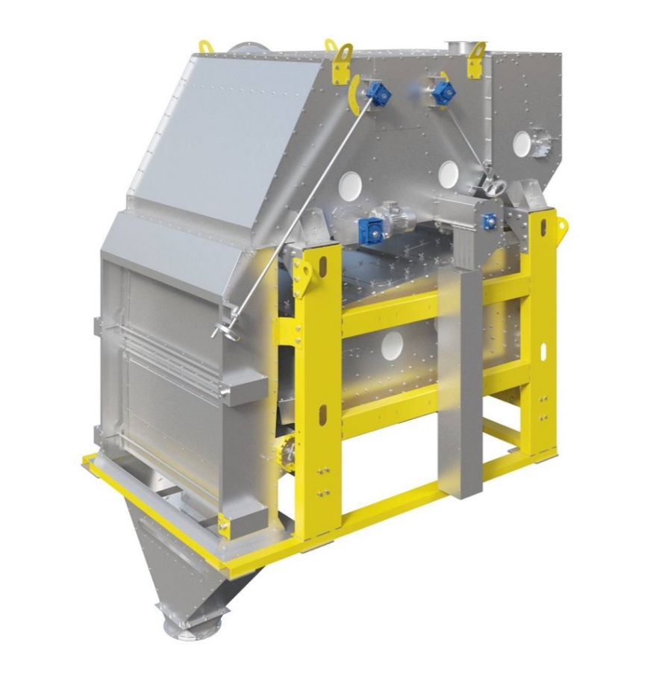
С/Х агрегаты
АППЗ-100/150
U-60/U-80/U-120
ТБ-7

Slide 5
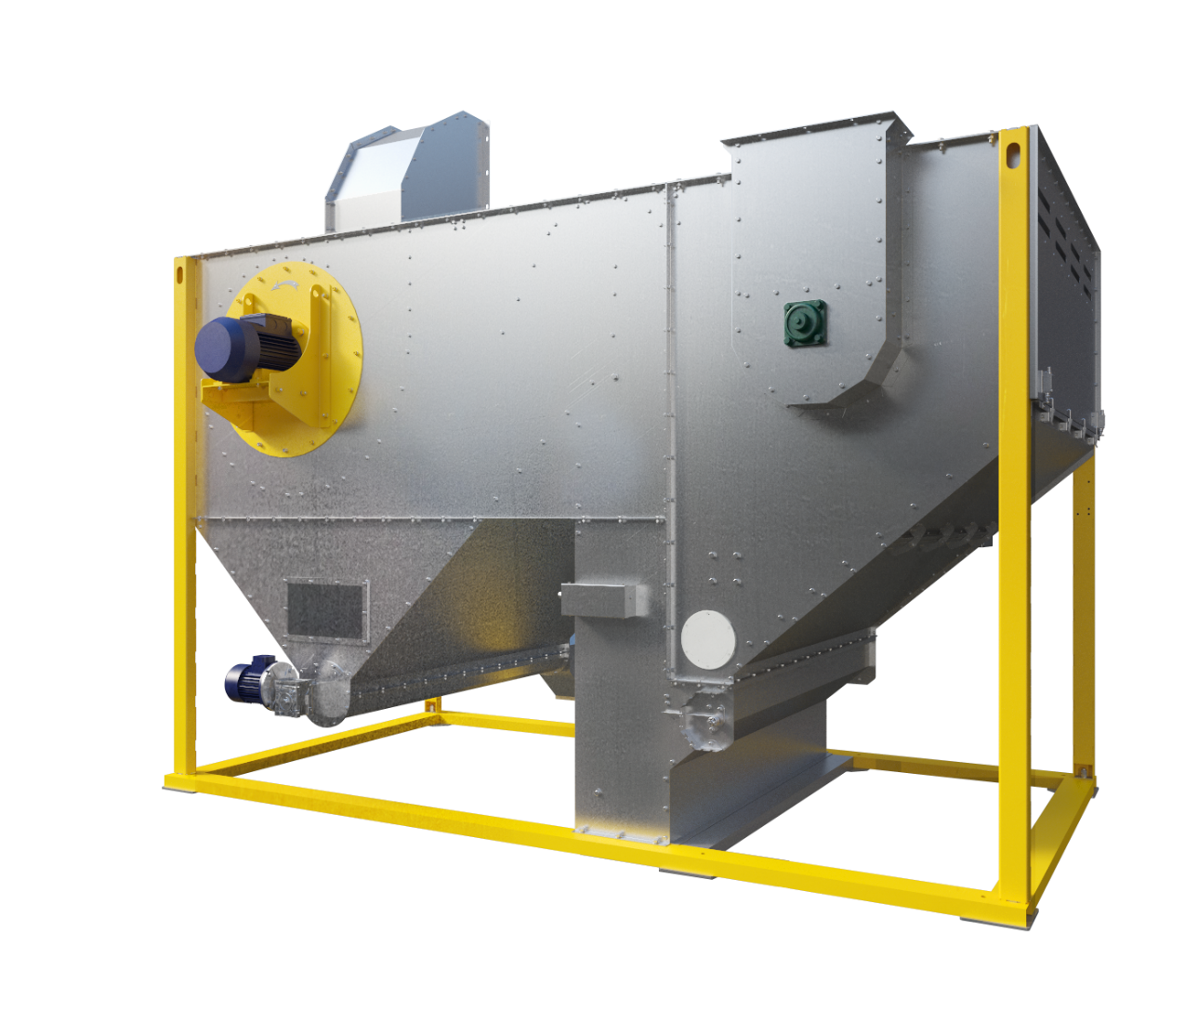
Машина АППЗ-100 предназначена для предварительной очистки зерновых, зернобобовых и других культур от примесей, отличающихся размерами фракций и аэродинамическими свойствами. Устанавливают в составе технологических линий зерноочистительных комплексов сельскохозяйственных предприятий, элеваторов, мукомольных и крупяных производств.
Агрегат предварительной подготовки зерна АППЗ-100/150

Slide 6
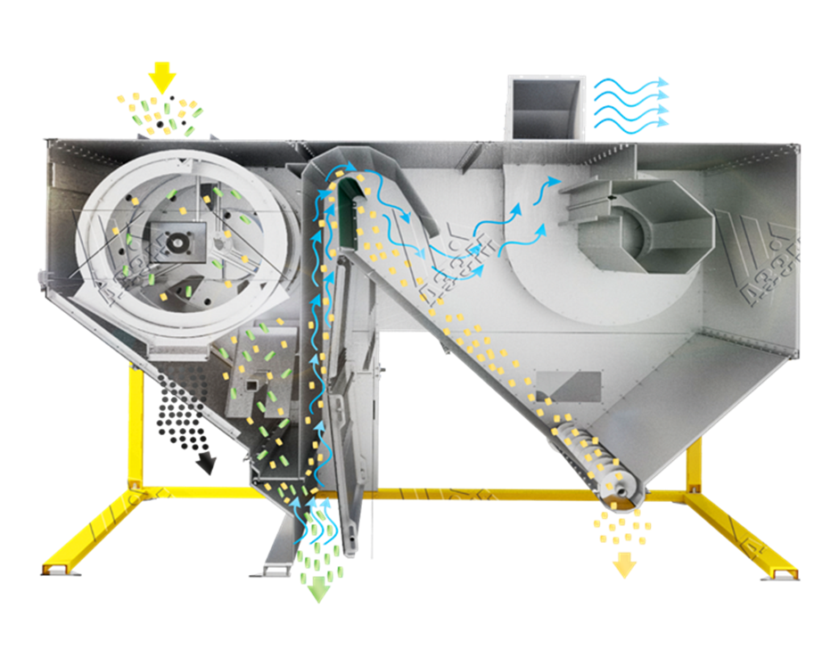
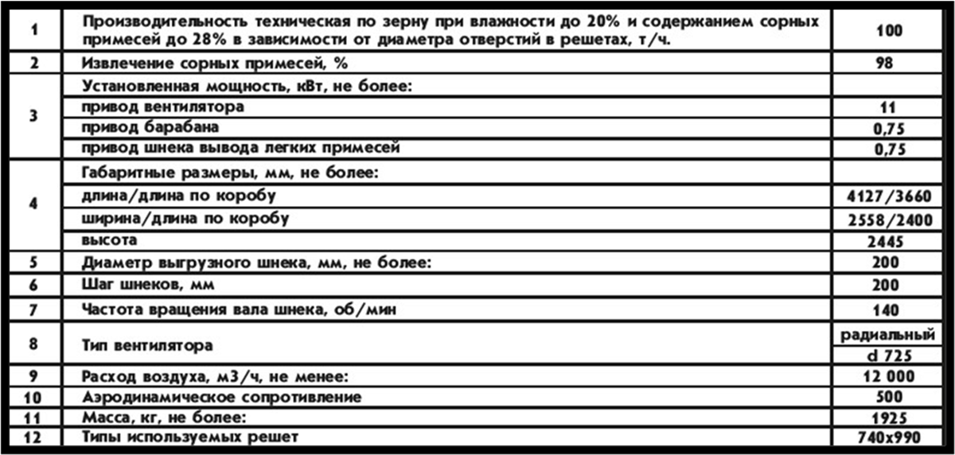
Агрегат предварительной подготовки зерна АППЗ-100/150

Slide 7
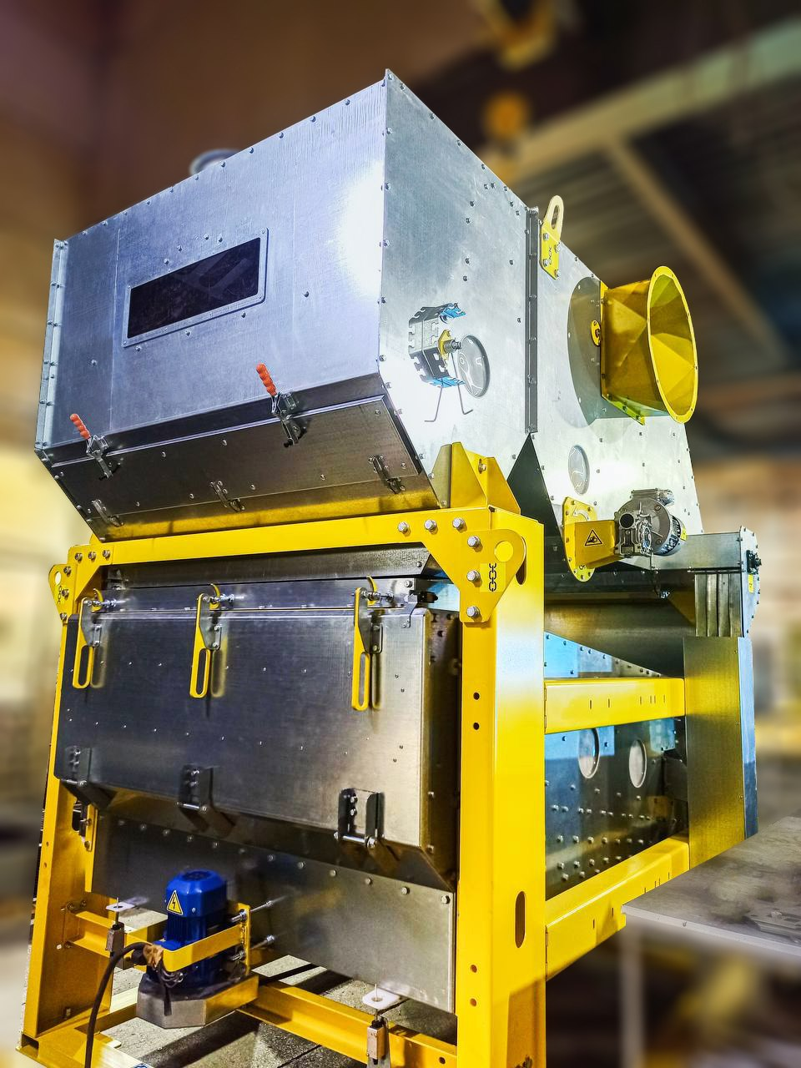
Универсальный сепаратор U-60
Машина U-60 предназначена для основной очистки зерновых, зернобобовых и других культур от примесей, отличающихся размерами фракций и аэродинамическими свойствами.
Устанавливают в составе технологических линий зерноочистительных комплексов сельскохозяйственных предприятий, элеваторов, мукомольных и крупяных производств.

Slide 8
Универсальный сепаратор U-60
Преимущества универсального сепаратора U-60
Большая площадь ситовой поверхности обеспечивает высокую производительность, даже если зерно очень сырое и с большим количеством примесей.
Большой выбор сит, что позволяет подобрать размер ячеек индивидуально, под любой вид зерновых, бобовых или масличных культур.
Надёжность в эксплуатации и долгий срок службы, т.к. техническое обслуживание требуется минимальное – конструкция прочная, изнашивающихся деталей мало, доступ к ним прост и удобен.
Высокая производительность, и при этом надёжность и удобство в эксплуатации.

Slide 9
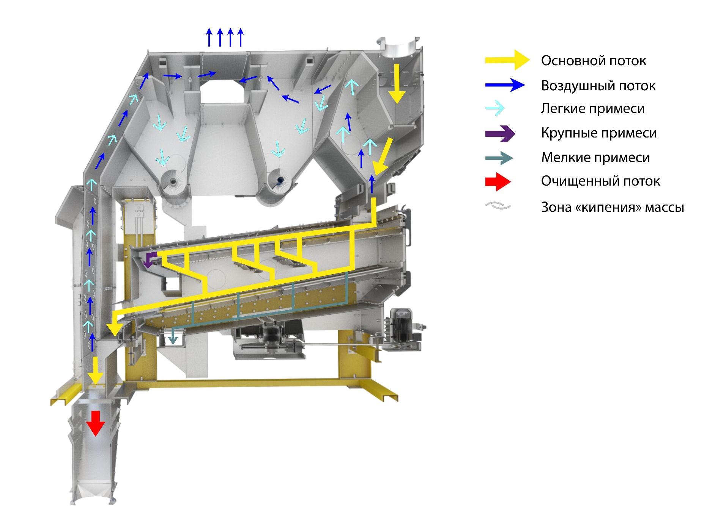
Универсальный сепаратор U-60
Устройство и схема работы универсального сепаратора U-60

Slide 10
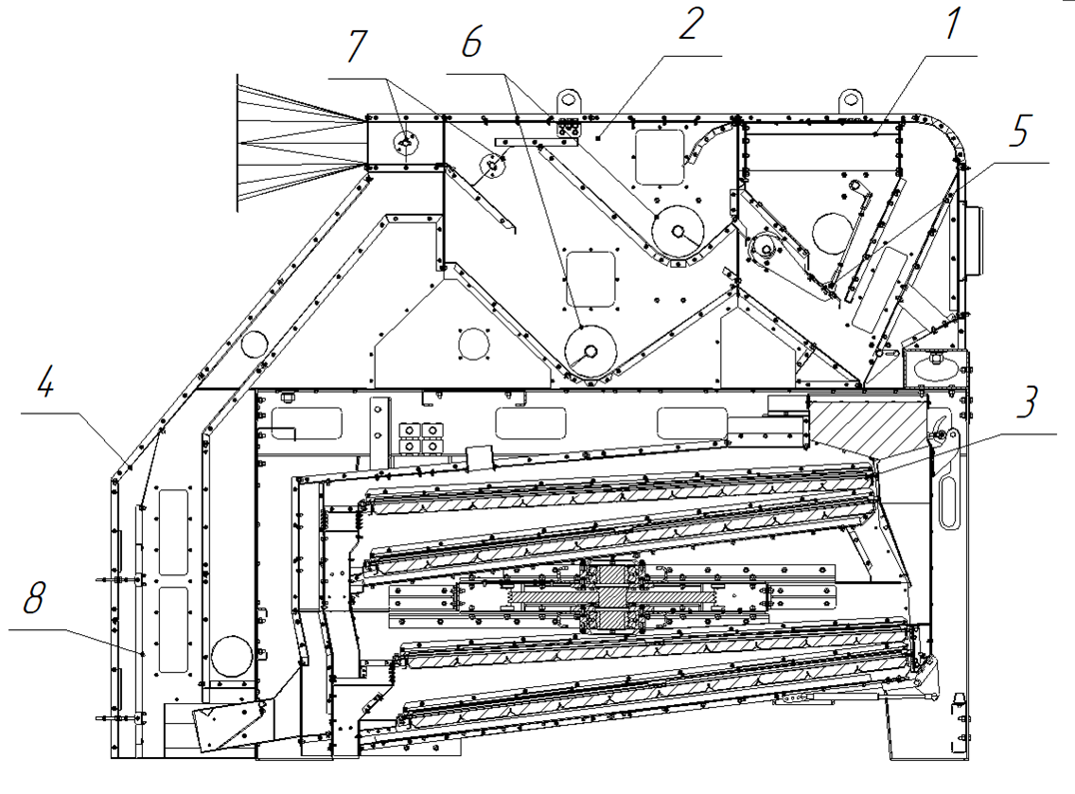
Универсальный сепаратор U-80
Устройство и схема работы универсального сепаратора U-80

Slide 11
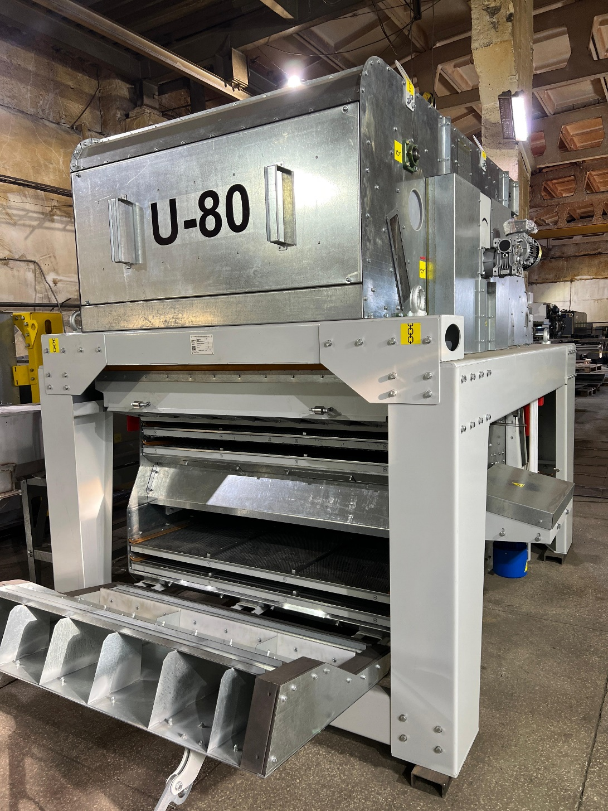
Универсальный сепаратор U-80
Устройство и схема работы универсального сепаратора U-80
Агрегат состоит из бункера-питателя с камерой предварительной аспирации 1 (рис.1), решетного стана 3, пневмо-аспирационной колонки 4 и корпуса воздушной очистки с осадочными камерами 2.
Зерновой ворох из бункера питателя через клапан-дозатор 5 и заслонку попадает камеру предварительной аспирации. Легкие примеси подхватываются воздушным потоком и подаются в осадочную камеру, откуда выводятся наружу выгрузным шнеком 6.
Далее зерновой ворох подается на решетный стан 3, состоящий из двух уровней по два решета, совершающих круговые вибрационные движения. Зерновой поток равномерно распределяется между этими уровнями. Работа двух уровней проходит параллельно. На верхних решетах отсеиваются крупные примеси, а на нижних – мелкие. Очищенное зерно через клапан дозатор подается в пневмо-аспирационный канал 4, в котором происходит вторичная очистка от легких примесей.

Slide 12
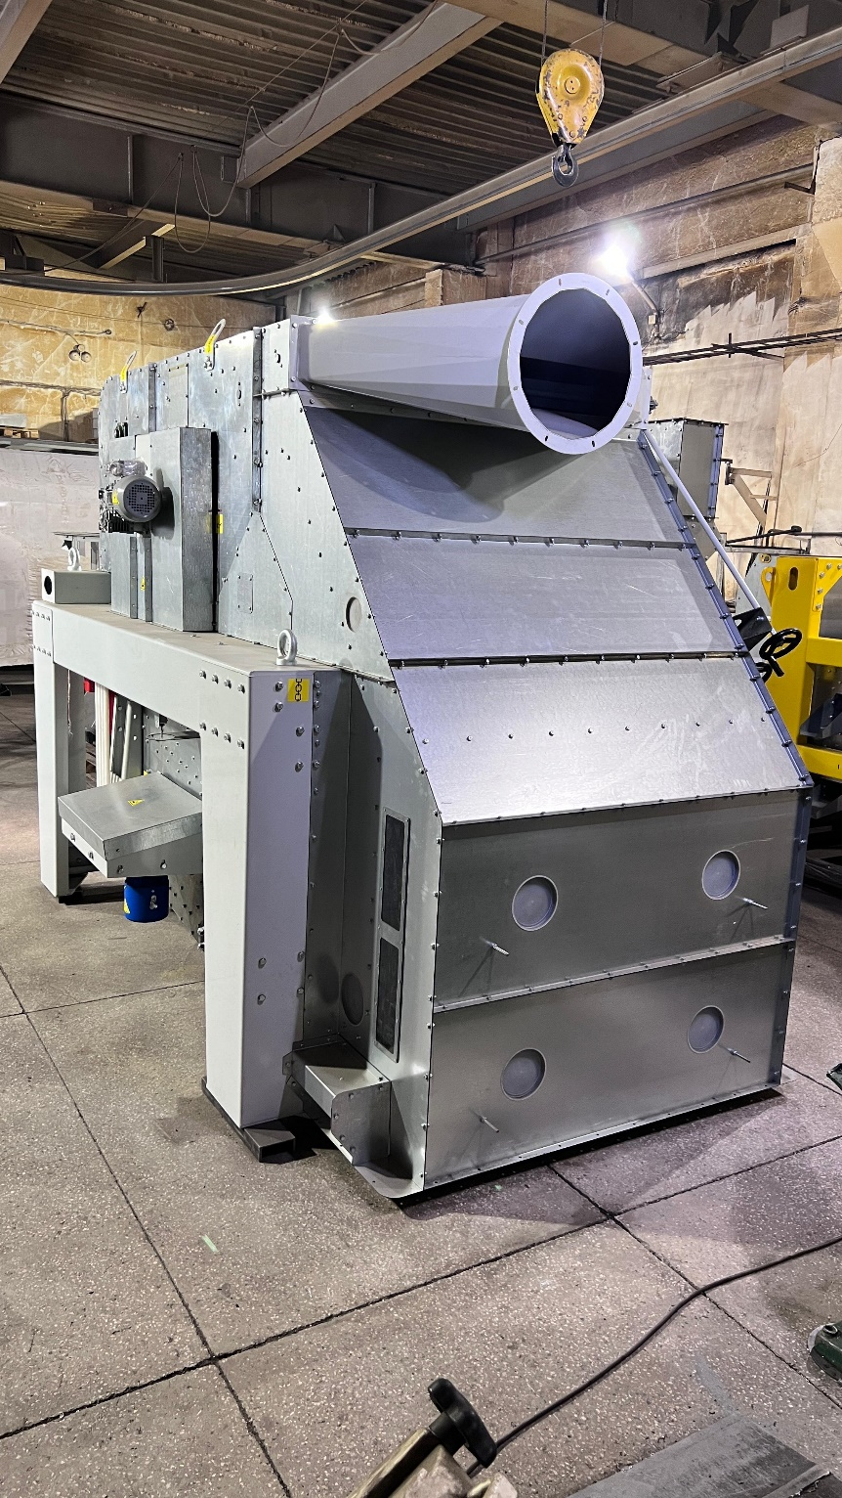
Универсальный сепаратор U-80
Очищенное зерно попадает в нижний приемный лоток и подается в бункер накопитель, а мелкие примеси, вместе с потоком воздуха попадают в осадочную камеру и выводятся наружу выгрузным шнеком 6. Пневмо-аспирационный канал снабжен механизмом регулировки изгиба задней стенки 8. Который позволяет изменять аэродинамические режимы течения воздушного потока, подстраиваясь под различные свойства обрабатываемого материала. Он также снабжен смотровыми окнами для визуального контроля воздушно-зерновой смеси.
С помощью регулировочных заслонок 7 можно отрегулировать воздушный поток, отдельно для каждой камеры аспирации.

Slide 13
Триерный блок ТБ-7
Блок триерный ТБ-7, предназначен для выделения примесей, отличающихся от зерен основной культуры длиной. Примесь делится на короткую (куколь, гречишка, дробленое зерно) и длинную (овсюг, солома, стебельки).
Блок триерный:
1. Выделяет короткую (куколеотборники), и длинную примесь (овсюгоотборники).
2. Осуществляют очистку материала, прошедшего предварительную и первичную очистку на воздушно-решетных машинах.
3. Применяют в зерноочистительных агрегатах типа ЗАВ-20, ЗАВ-40, ЗАВ-60

Slide 14
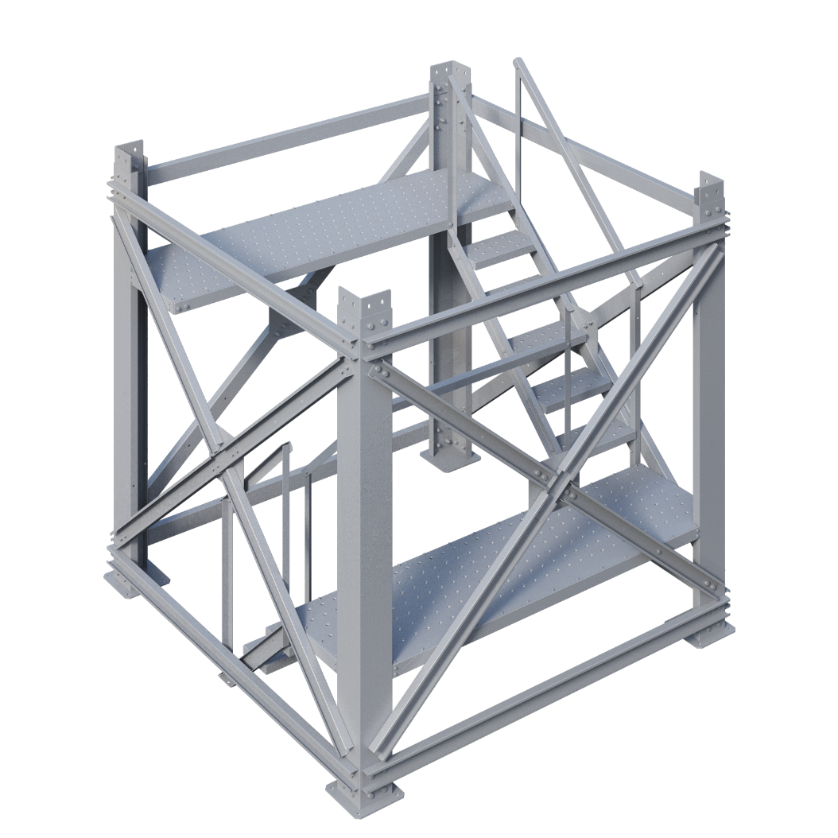
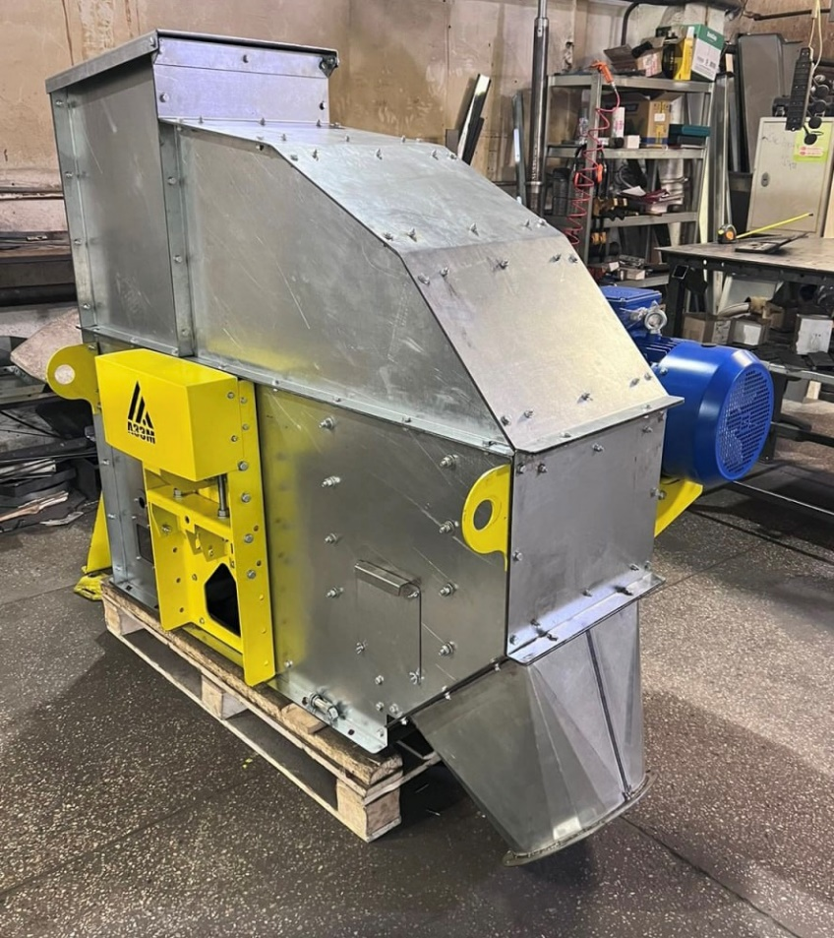
Норийная вышка
С/Х агрегаты
Нория ковшовая

Slide 15
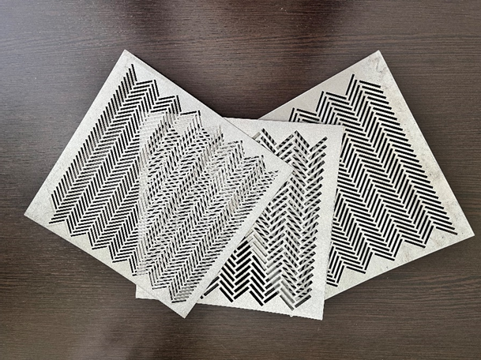
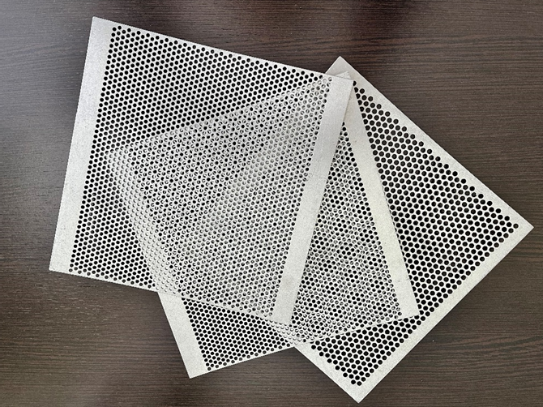
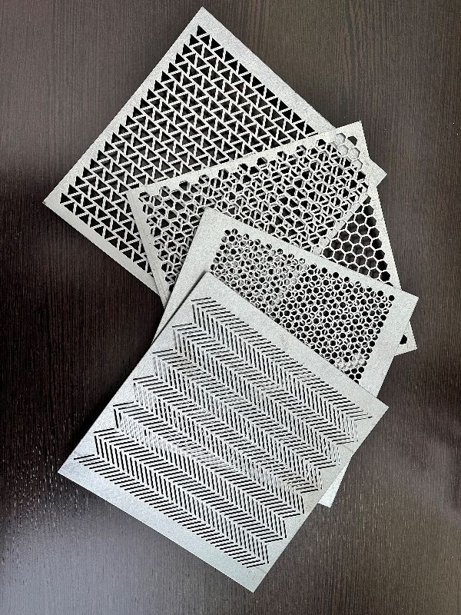
Решета для зерноочистительных машин
Мы производим качественные решета для любых типов зерноочистительных машин (Petkus, Buhler, Denis, Амкодор Мега, Амкодор СВР, Koblik СВУ, BETA, ОВС, ЗВС, РВС, БИС, МОЗ-1-100, МОЗ-2-60, МОЗ-2-40, Molinus, ОЗФ). Выполняем изделия по индивидуальным чертежам. Работаем на высокоточных немецких станках с ЧПУ, что обеспечивает высокое качество получаемых изделий.

Slide 16
Нории ковшовые
Нория НЗК «Нория зерновая ковшовая» предназначена для подъёма зерновых культур, продуктов их переработки, семян и других сыпучих материалов в вертикальной плоскости. от места загрузки сыпучего материала до места её выгрузки. Все нории выполнены из оцинкованной стали, болтовые соединения всех элементов, пластиковые либо металлические ковши на выбор. Мотор редуктор с гибким соединением. В базовой комплектации нории установлены защитные пластины от изнашивания в голове и башмаке. В комплект нории входит лента российского производства, качество которой соответствует ГОСТу. При изготовлении нории используются болтовые соединения всех элементов корпуса, что очень удобно в монтаже.

Slide 17
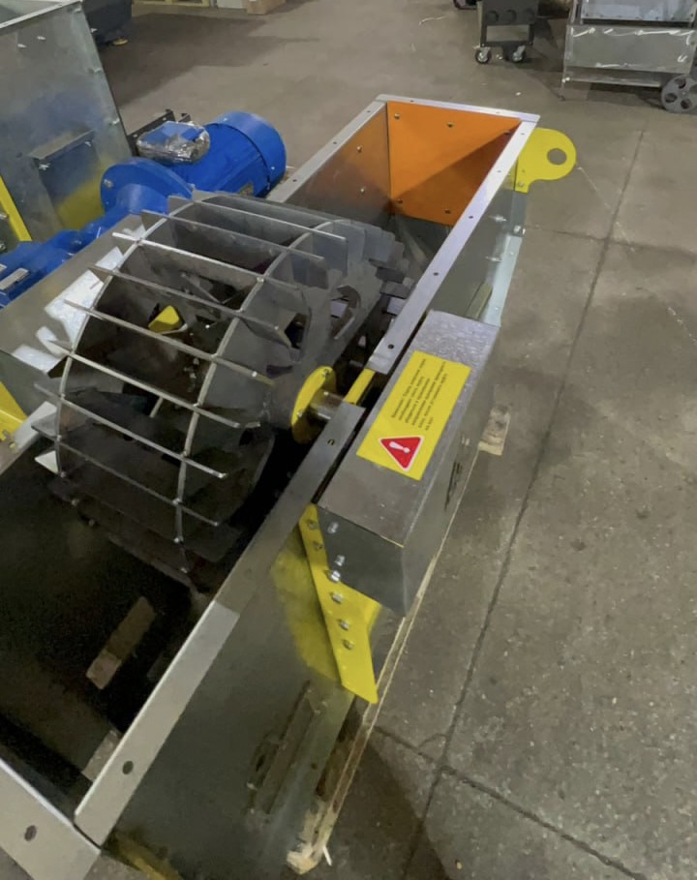
Нории ковшовые
Удобный контроль положения ленты во время работы нории с помощью смотрового окна.
Все нории могут быть дооснащены частотным преобразователем, датчиком схода ленты, датчиком подпора и датчиком контроля скорости, взрыворазрядным устройством, тормозным устройством обратного хода ленты.
Соединение вала приводного барабана и вала мотор-редуктора с помощью муфты. Это способствует долгой работе подшипников вала колеса, а также за счет такого соединения достигается минимальная осевая нагрузка на вал колеса от мотор-редуктора. В базовую комплектацию норий 100 и 175 входит тормоз обратного хода. Для норий 50 - опционное.
Гарантийное и сервисное обслуживание.

Slide 18
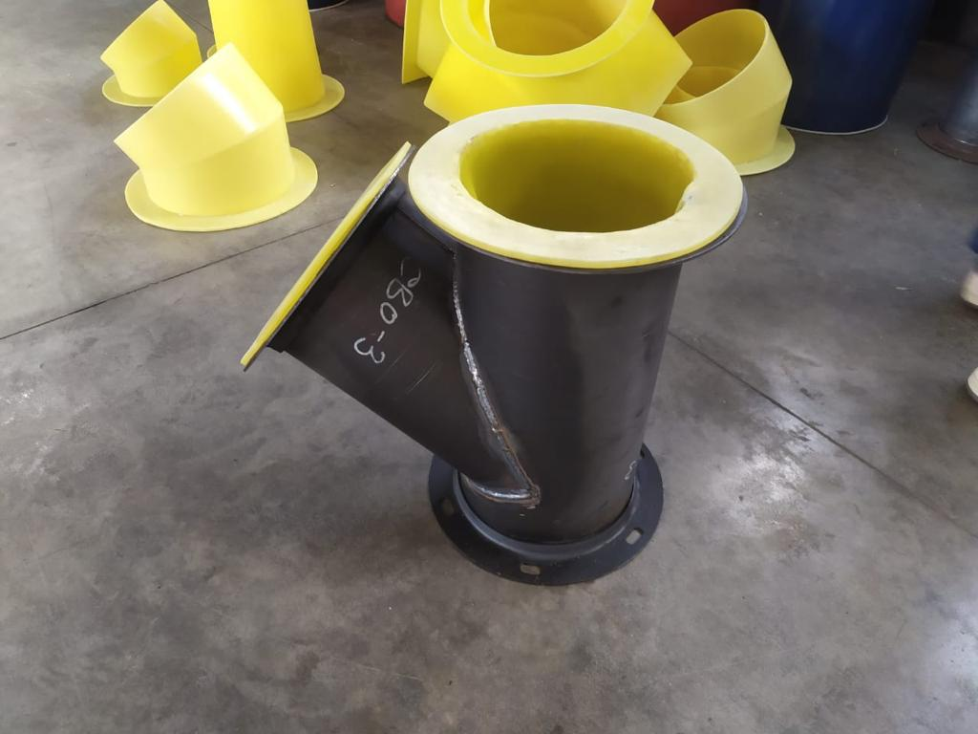
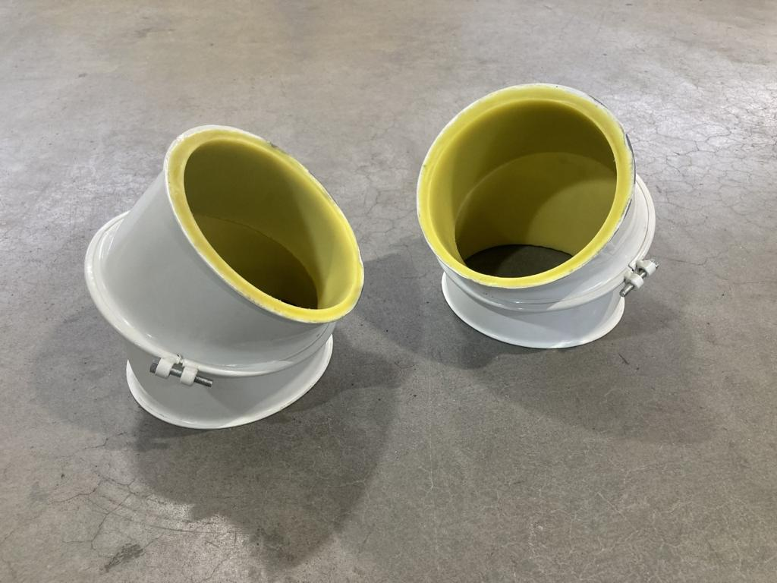
Самотечное оборудование
Самотечное оборудование совмещает малозатратность и эффективность. Потери при передвижении сыпучих материалов сводятся к минимуму, упрощает цикл производства. Долговечные комплектующие просто монтируются и гарантируют сохранность продукции, полноценную работу предприятия без простоев и поломок.

Slide 19
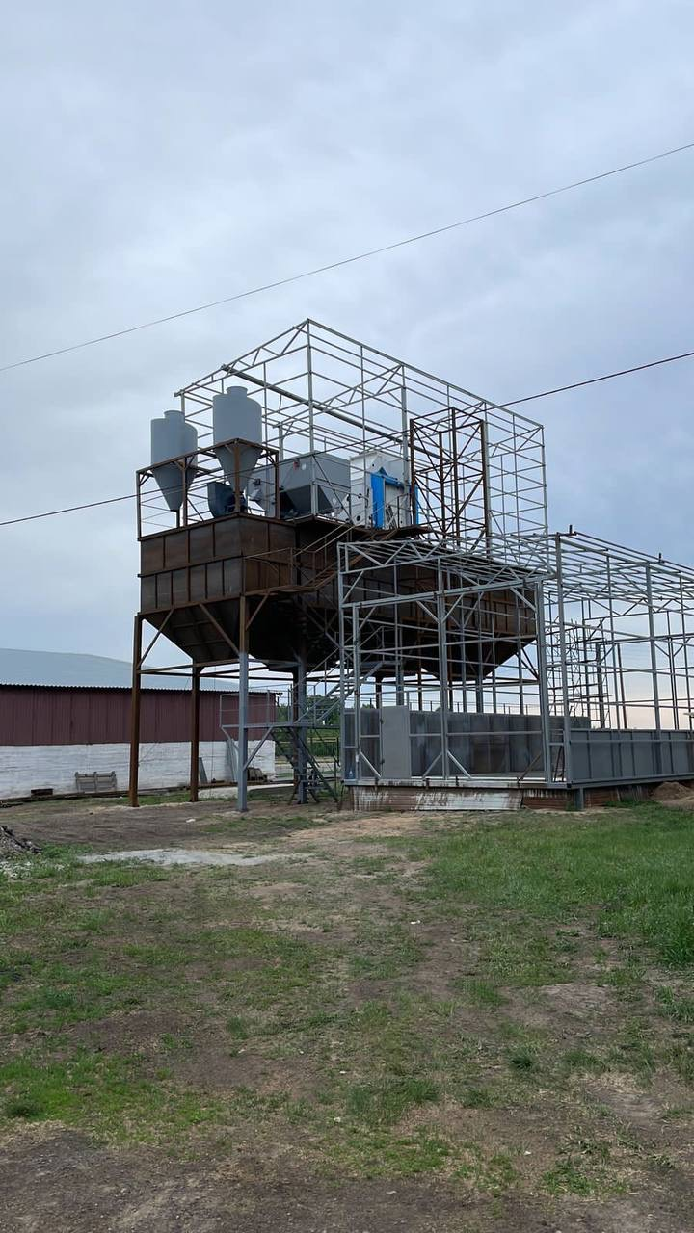
Конструкции ЗАВ и бункеры
Основными частями зерноочистительного комплекса являются:
Металлический модуль ЗАВ;
Автоприёмное сооружение (завальная яма);
Зерноочистительные машины;
Транспортное оборудование;
Система аспирации;
Зернопровода.

Slide 20
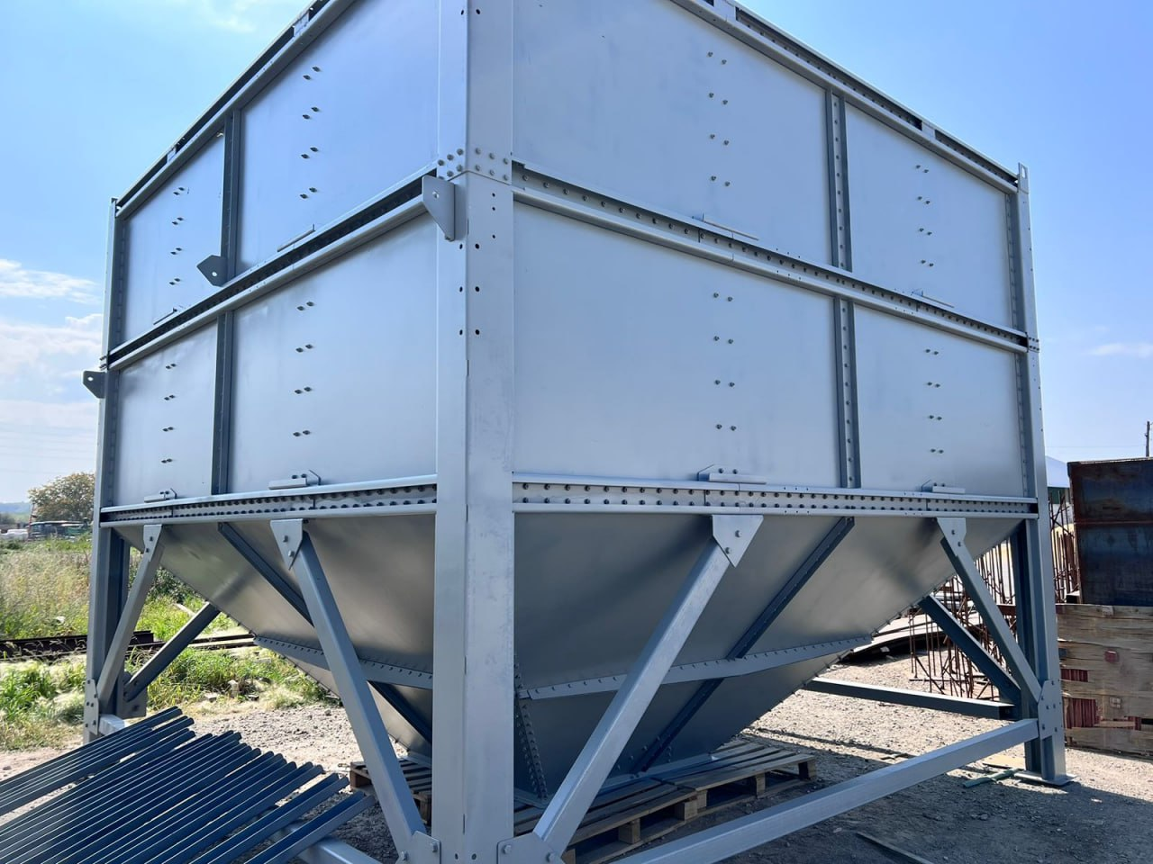
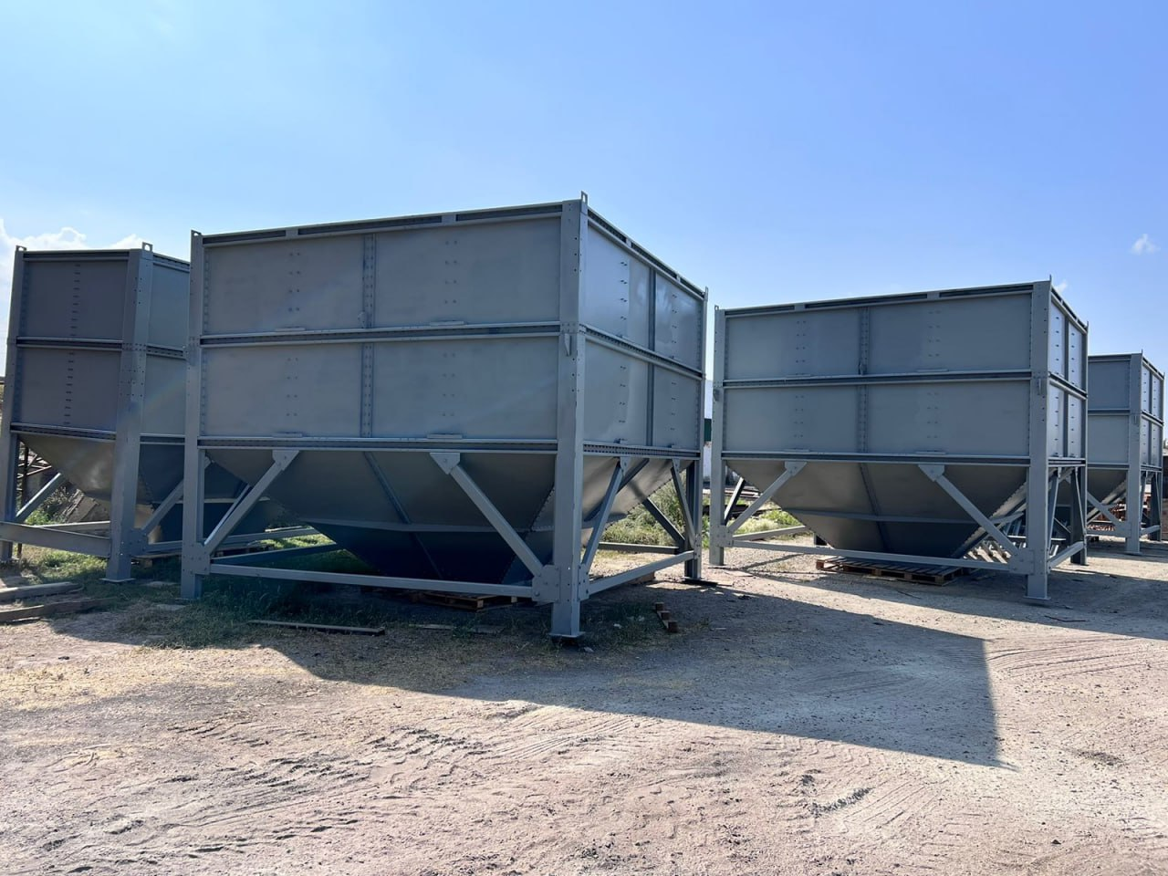
Конструкции ЗАВ и бункеры
Типы бункеров Емкость варьируется от 24 м до 100 м бункеров под оборудование и до 138 м для накопительных систем временного хранения. Усиленная конструкция дает возможность установки мощных систем очистки зерна. Возможны варианты установки как ручных, так и электрических задвижек разгрузки. Различные варианты покрытия включая горячие цинкование, гарантируют максимально длительный срок эксплуатации.

Slide 21
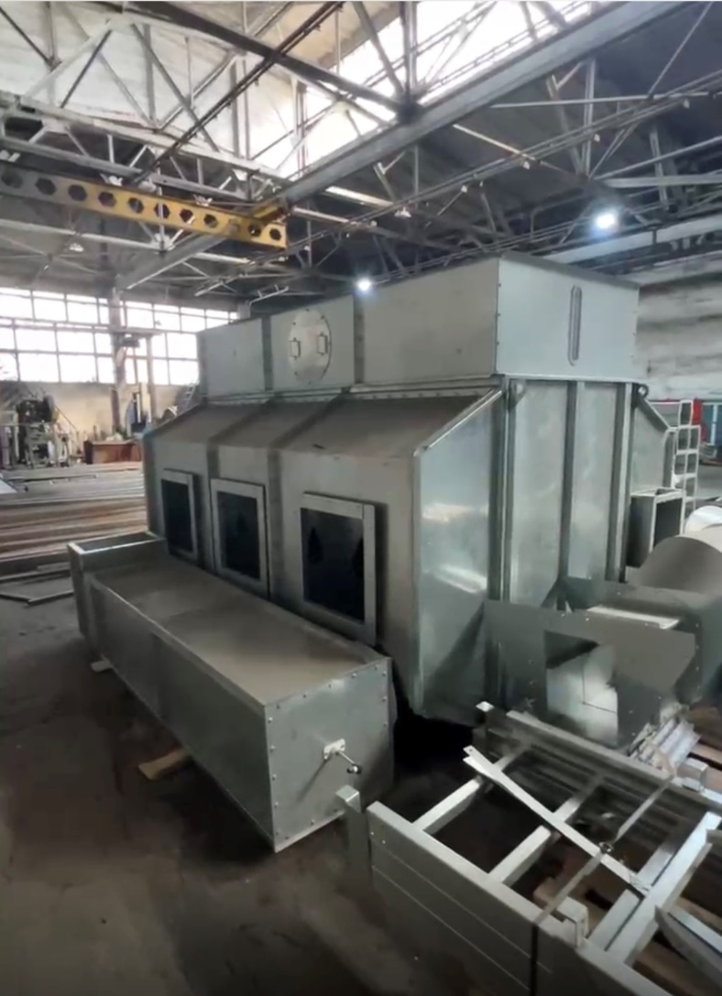
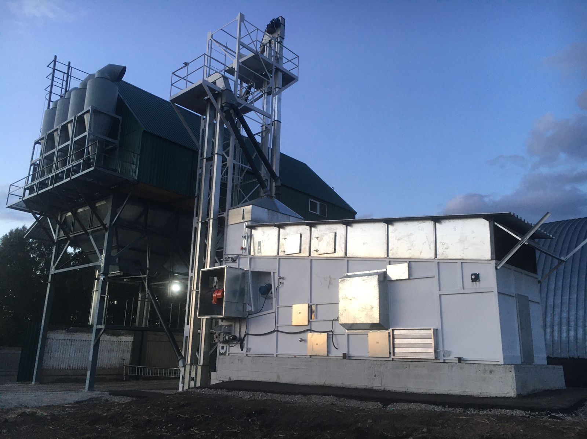
Зерносушилка конвейерная
Зерносушилки конвейерного типа производительностью от 14 до 65 тонн в час. Могут работать на дизельном топливе, на газе или на мазуте. Для комфортной эксплуатации дополнительно комплектуются бункером предварительного нагрева, а также утеплением.

Slide 22
Контакты
+79059889800
info@azzm22.ru azzm22.ru
г. Барнаул, ул. Трактовая 2Л

